Slide 1
CARWASH SIMULATION
M. Alwi Sukra 1606906010
DP. Nala Krisnanda 1606905916

Slide 2
A. POIN YANG AKAN DIBAHAS
Ringkasan Penjelasan Singkat
Flowchart
Fitur-Fitur Program
Aspek Teknis Yang Digunakan Pada Program
User Friendly Pada Program
Aspek Teknis Yang Digunakan Pada Setiap Fitur
Bagaimana Aspek Teknis Diimplementasikan Dalam Fitur Program
Potensial Pengembangan
Pembagian tugas
Timeline
Referensi

Slide 3
B. PENJELASAN UMUM
Program ini membuat simulasi carwash dimana user dapat memilih untuk memasukkan mobil ke antrian cuci mobil, atau mengeluarkannya dari antrian. Seiring berjalannya waktu akan ada mobil yang selesai, dan pendapatan user bertambah.

Slide 4
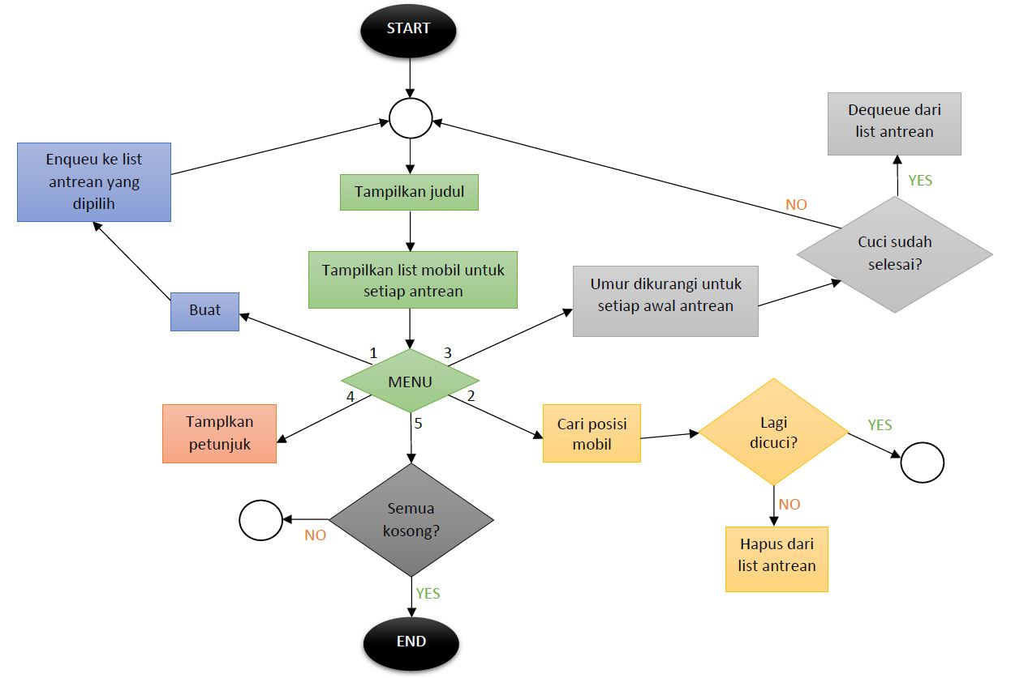
C. FLOWCHART

Slide 5
D. FITUR-FITUR PROGRAM
Tambahkan Mobil Untuk dicuci
Keluarkan Mobil Dari Antrean
Simulasi Waktu
Menampilkan Jumlah pendapatan dan jumlah waktu saat program dijalankan

Slide 6
E. ASPEK TEKNIS
Dalam Program Ini Menggunakan:
Modular
Array
Aspek User Friendly
Sorting dan Searching
Pointer
Linked List
Queue

Slide 7
F. USER FRIENDLY
Program Ini Memenuhi Ketentuan User Friendly :
Tujuan/Judul program
Petunjuk pengoperasian program
Pesan kesalahan
Keterangan Siap Panggil
Tataletak peragaan
Hemat kegiatan
Fleksibel

Slide 8
G. ASPEK TEKNIS YANG DIGUNAKAN PADA SETIAP FITUR
Modular (seluruh program)
Array (fitur 1, fitur 4)
Aspek User Friendly (seluruh program)
Sorting (fitur 1)
Searching (fitur 1, fitur 2, fitur 3)
Pointer (Seluruh fitur)
Linked List (seluruh fitur)
Queue (fitur 1, fitur 3)

Slide 9
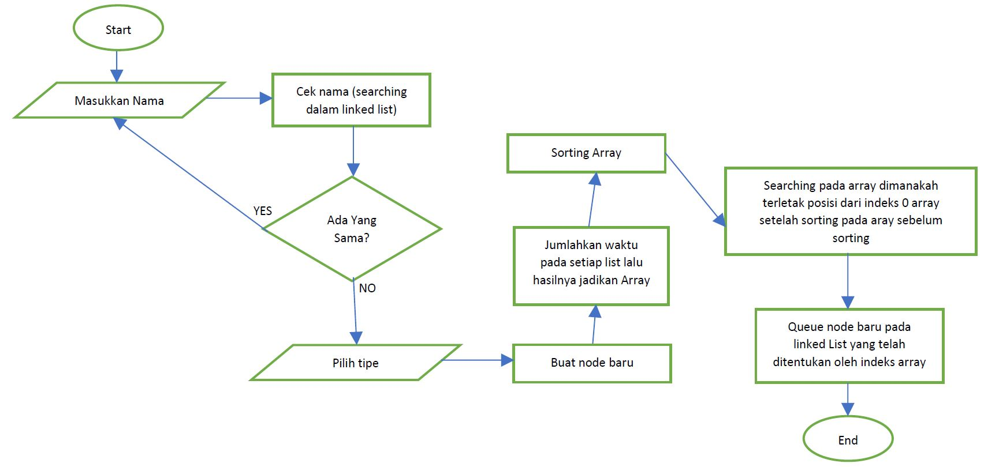
H. IMPLEMENTASI ASPEK TEKNIS
1. Fitur Tambah Mobil (masukkan ke antrean)

Slide 10
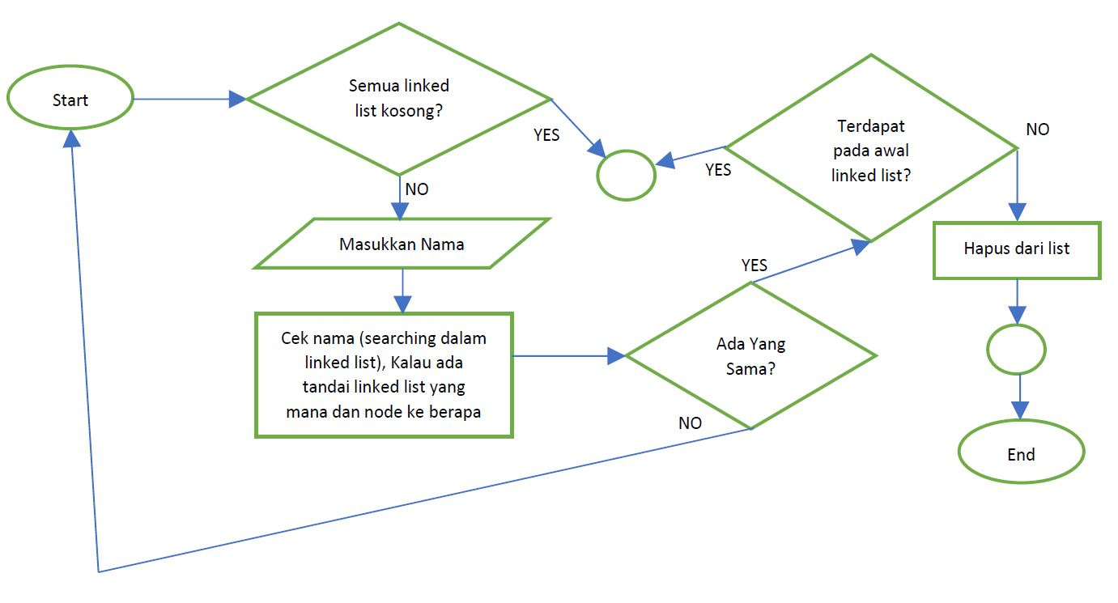
H. IMPLEMENTASI ASPEK TEKNIS
2. Keluarkan Mobil dari Antrean (tidak jadi mencuci)

Slide 11
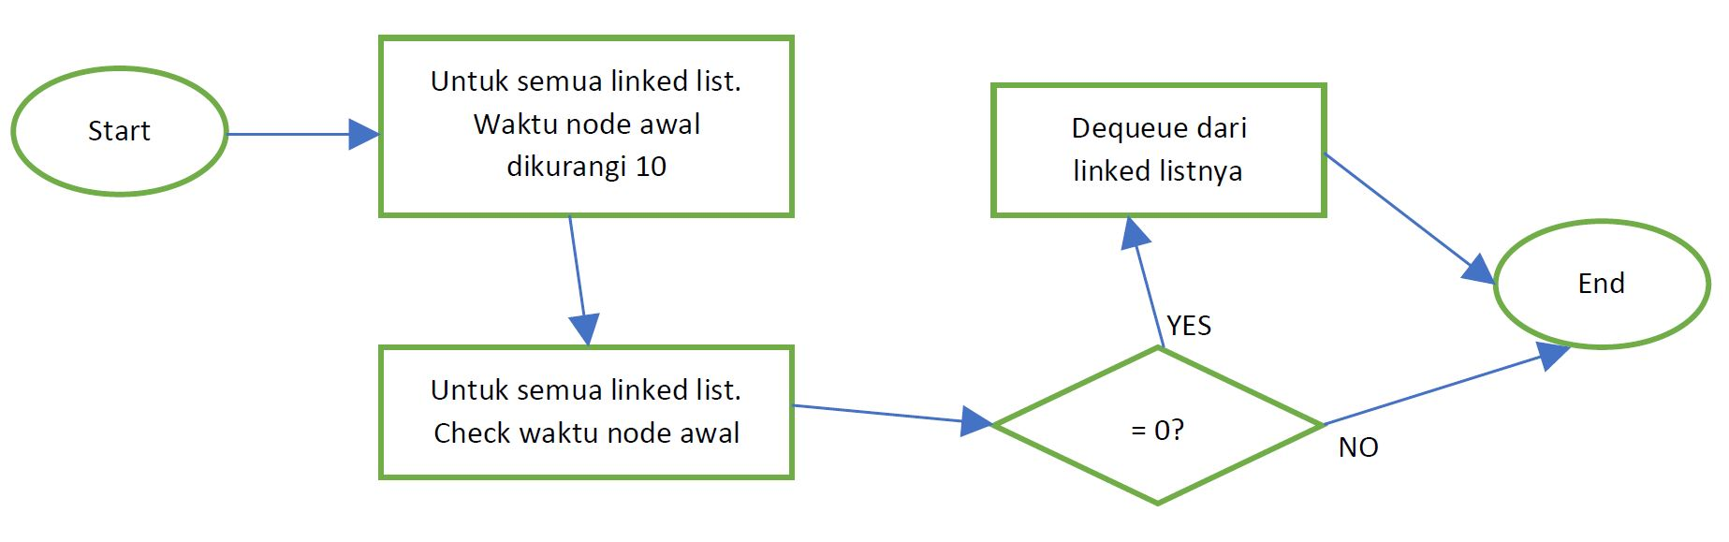
H. IMPLEMENTASI ASPEK TEKNIS
3. Simulasi Waktu (jika mobil sudah selesai akan otomatis keluar)

Slide 12
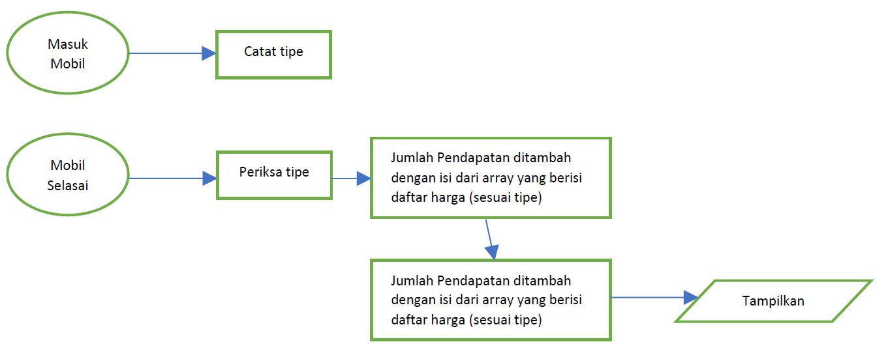
H. IMPLEMENTASI ASPEK TEKNIS
4. Menampilkan Jumlah pendapatan dan jumlah waktu saat program dijalankan

Slide 13
I. POTENSIAL PENGEMBANGAN
Menggunakan real time.

Slide 14
J. PEMBAGIAN TUGAS
Program : M. Alwi Sukra & DP. Nala Krisnanda
PPT : M. Alwi Sukra & DP. Nala Krisnanda
Makalah : M. Alwi Sukra & DP. Nala Krisnanda

Slide 15
K. TIMELINE
Jumat ( 24 November 2017 ) : Program
Sabtu ( 25 November 2017 ) : Program
Minggu ( 26 November 2017 ) : PowerPoint

Slide 16
L. REFERENSI
SCELE. 2016 . DYNAMIC DATA STRUCTURE II: STACK & QUEUE. https://scele.ui.ac.id/pluginfile.php/678759/mod_resource/content/1/9.b%20Materi%20Stack%20and%20Queue%20%20-%20%20updated.pdf
SCELE. 2016 . PENGANTAR STACK DAN QUEUE. . https://scele.ui.ac.id/pluginfile.php/678757/mod_resource/content/1/9.a%20Pengantar%20Stack%20and%20Queue.pdf
SCELE. 2016 . Link list, Stack, Queue. https://scele.ui.ac.id/pluginfile.php/679044/mod_resource/content/1/link%20list%2C%20Stack%2C%20Queue.pdf
SCELE. 2016 . LINKED-LIST: Building Data Structure using Dynamic Memory Allocation. https://scele.ui.ac.id/pluginfile.php/678755/mod_resource/content/1/8.b%20Linkedlist%20Algor%202016%20-%20based%20on%20deitel.pdf

Slide 17
THANK YOU

